Slide 1
機械学習の流れと 損失関数
12/8 深層学習ゼミ第5回

Slide 2
機械学習とは
機械学習とは
『データから、「機械」（コンピューター）が自動で「学習」し、データの背景にあるルールやパターンを発見する方法』
データから学習する→ データ駆動型学習
学習する方法やももともとの問題設定にも種類がある
→教師あり学習、教師なし学習、強化学習など
引用: 野村総合研究所「機械学習 Machine Learning」https://www.nri.com/jp/knowledge/glossary/lst/ka/machine_learning

Slide 3
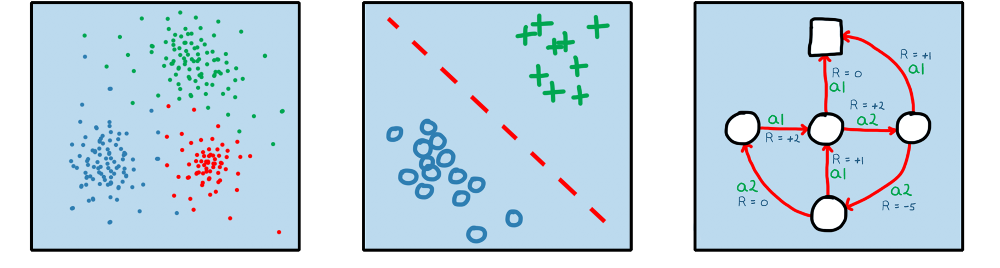
教師あり学習
入出力がペアになったデータから、入出力の関係を学習 （回帰・分類）
回帰や分類の問題
回帰分析
判別分析
ニューラルネットワーク
教師なし学習
入力だけのがデータから、本質的な構造を取り出して抽出
特徴・構造を抽出
主成分分析
クラスタリング
決定木
強化学習
試行錯誤と与えられた報酬から、行動の選択を学習
囲碁や将棋
チェス
自動運転

Slide 4
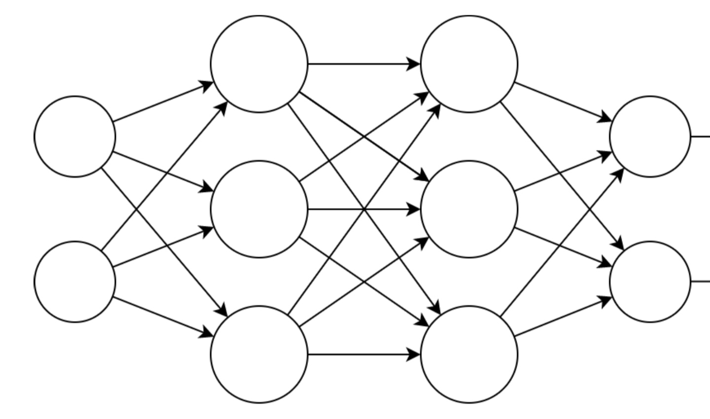
深層学習の位置付け
深層学習の位置付け
教師あり学習
多層ニューラルネットワーク
→ディープラーニング(深層学習)
特に…
関数を高精度で推定できるため、様々な問題で使われている
第一回などを参照

Slide 5




















教師あり学習の流れ

Slide 6



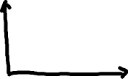
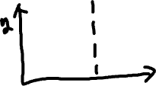









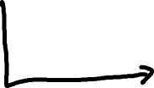



教師あり学習の流れ

Slide 7
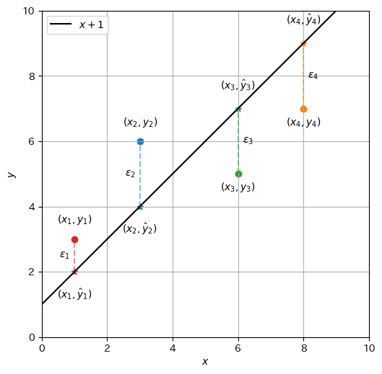
損失関数に基づいた学習
幸せの指標
あなたは今、どれだけ幸せですか？
→幸せ指標(理想の状態との差)で判断
→幸せ指標をもとに“最適な人生”を探索していく
深層学習でもある指標
(出力データとモデルの出力との差)を
手がかりに最適な重みパラメータを探索

Slide 8





損失関数に基づいた学習
損失関数
ニューラルネットワークなどのモデルが
教師データに対してどれだけ適合しているかを表す関数
損失関数の代表例
二乗和誤差関数（回帰問題）

Slide 9



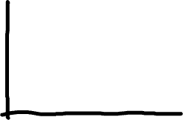

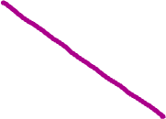

損失関数に基づいた学習
損失関数の代表例
ゼロイチ誤差関数（分類問題）

Slide 10

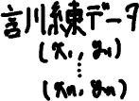






損失関数に基づいた学習
損失関数に基づいた学習
損失関数の値を最小化できるように、
重みパラメータの値を設定 →誤差逆伝播法

Slide 11


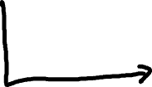



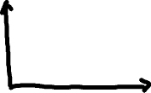









教師あり学習の流れ

Slide 12







損失関数に基づいた学習
損失関数の代表例
二乗和誤差関数(one-hot表現)
交差エントロピー誤差

